Slide 1

«Предметно-пространственная среда кабинета педагога-психолога»
Педагог-психолог: Степанова Ирина Михайловна

Slide 2
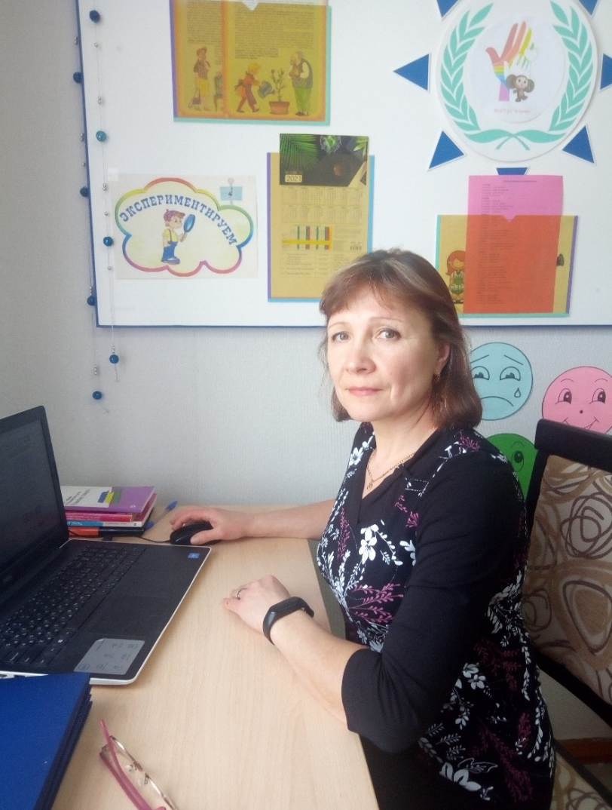
Здравствуйте, я педагог-психолог МБДОУ «Детский сад «Чебурашка» село Красноармейское Степанова Ирина Михайловна.
Добро пожаловать в мой кабинет!
Профессиональное кредо:
“«Каждый ребёнок – индивидуальность, умей раскрыть его лучшие стороны»

Slide 3
Основная цель моей деятельности заключается в создании условий для естественного психологического развития и сопровождения субъектов образовательного процесса.
Психологическая поддержка традиционно строится по следующим направлениям:
1
1
Психолого-педагогическая диагностика
2
Коррекционно-развивающая работа
3
Профилактика и просвещение
4
Психолого-педагогическое консультирование
5
Методическая работа
Кабинет психолога в нашем дошкольном учреждении оборудован для проведения в основном индивидуальной работы, а также подгрупповой по всем направлениям, и способствует реализации основных функций педагога-психолога ДОУ.

Slide 4
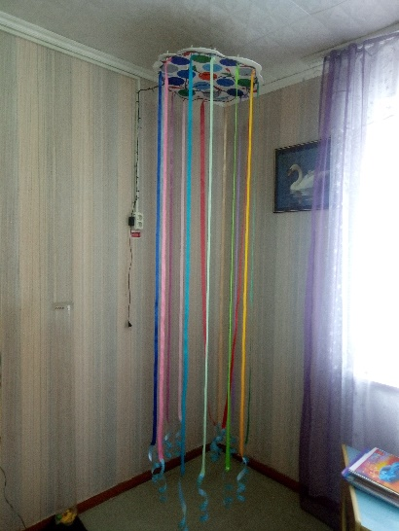
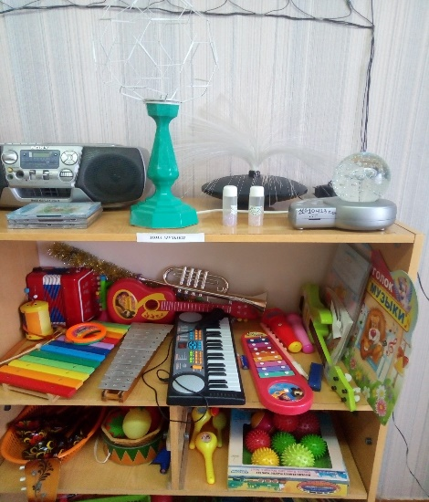
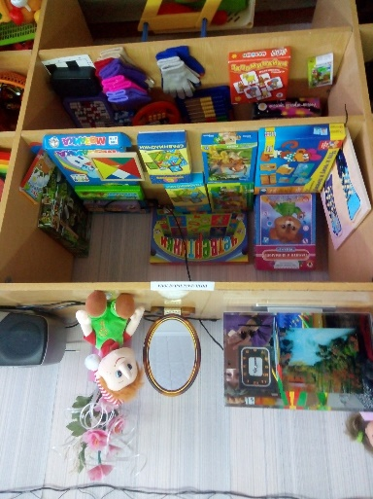
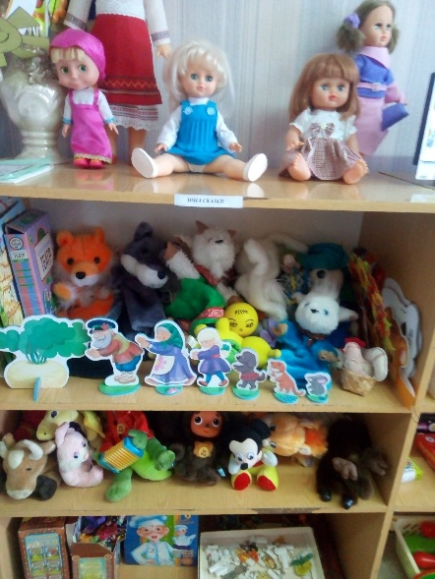
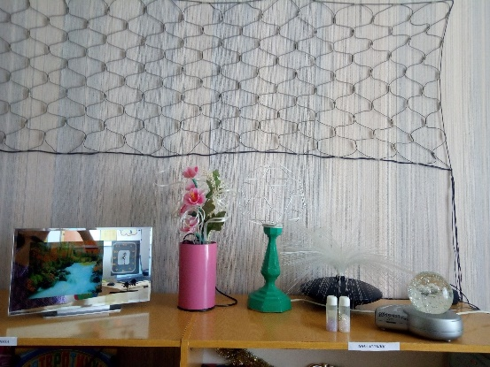
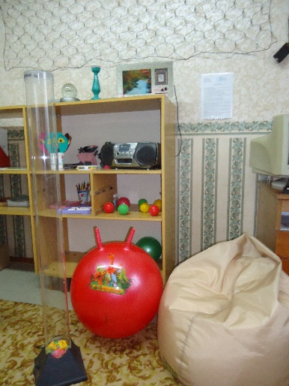
Кабинет педагога-психолога находится на втором этаже здания, в отдалении от музыкального зала. Все пространство кабинета состоит из нескольких рабочих зон.
Зона организационно-методической деятельности:
- письменный стол, стул, компьютер и оргтехника
-шкаф для пособий с литературой и печатными изданиями;
Коррекционно-развивающая зона состоит из нескольких уголков:
-Уголок эмоций.
-Театральный уголок.
-Музыкальный уголок.
-Познавательная зона.
-Двигательная зона.
Сенсорное оборудование:
1.Оптоволокнистый светильник (фонтанчик света);
2.Светящий букет;
3.Мини-светильник «Чижевского»;
4.Аромошар с подсветкой и звуками;
5.Настенный светящий занавес;
6.Сухой душ из атласных лент.
7.Воздушно-пузырьковая трубка («Малая»)

Slide 5
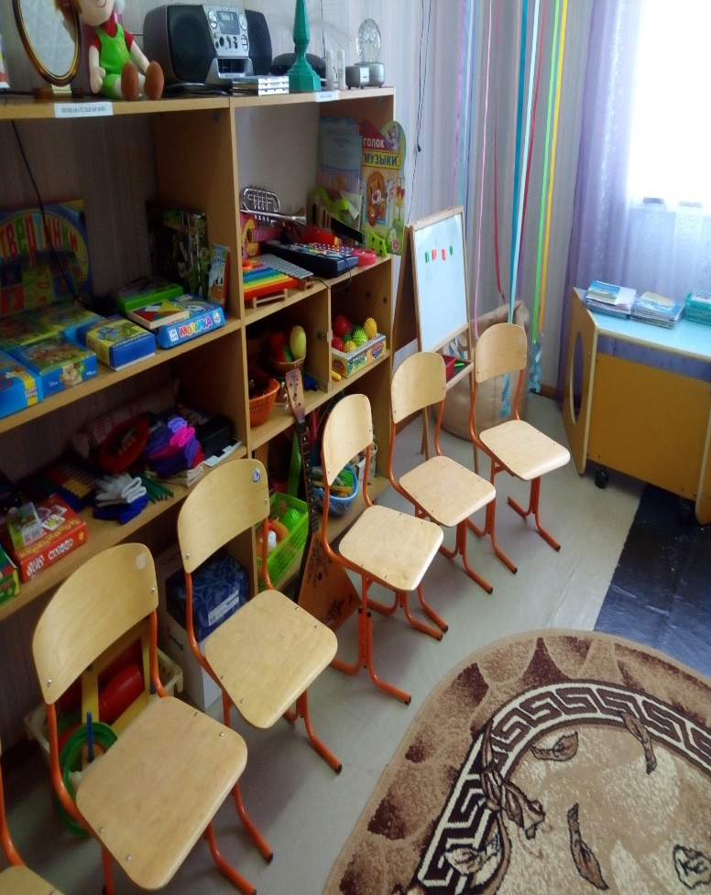
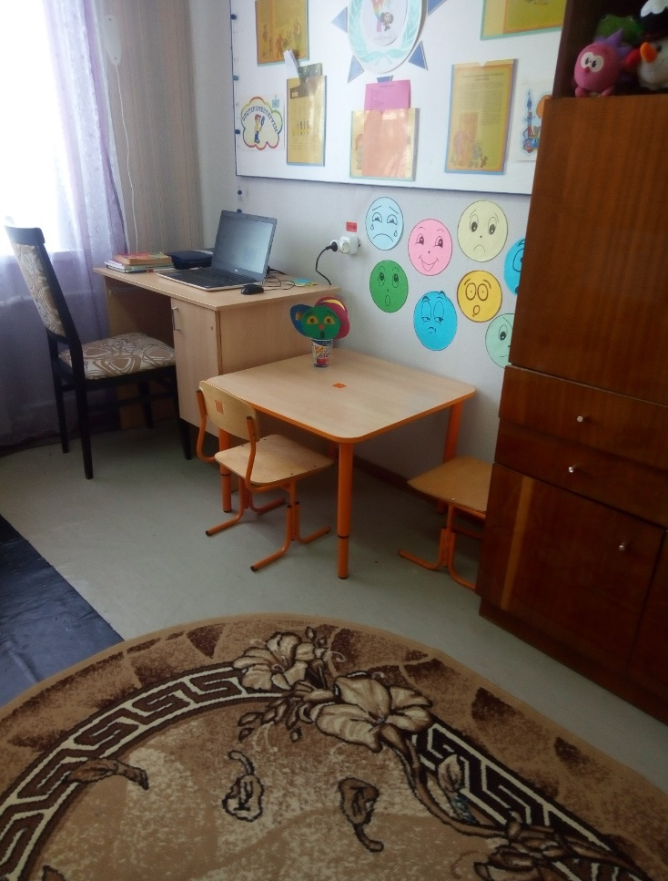
Зонирование рабочего пространства кабинета педагога-психолога
Пространство кабинета организовано в соответствии со спецификой профессиональной деятельности психолога. Исходя из этого, оно разделено на несколько рабочих зон, имеющих различную функциональную нагрузку.

Slide 6
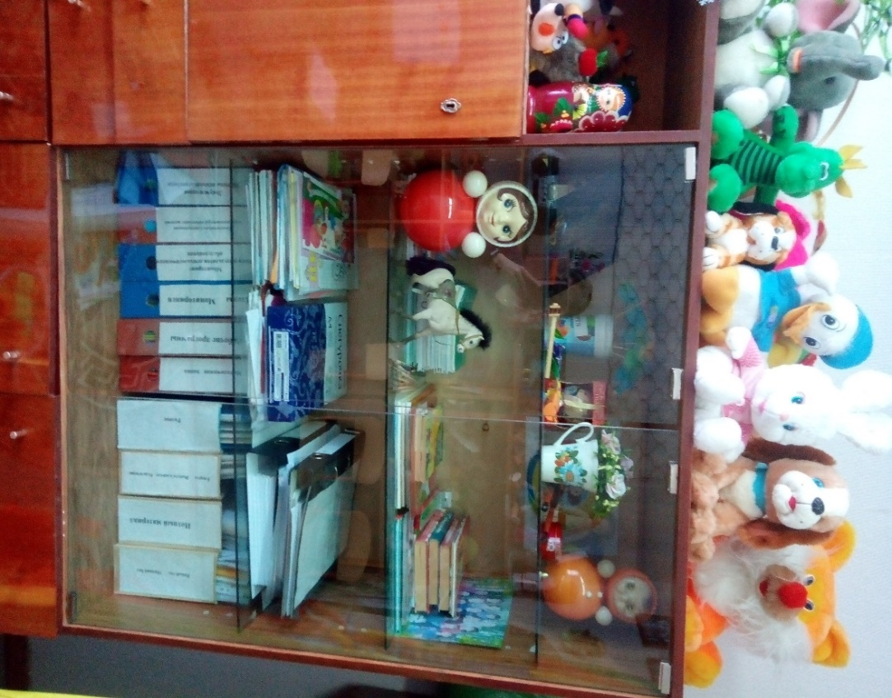
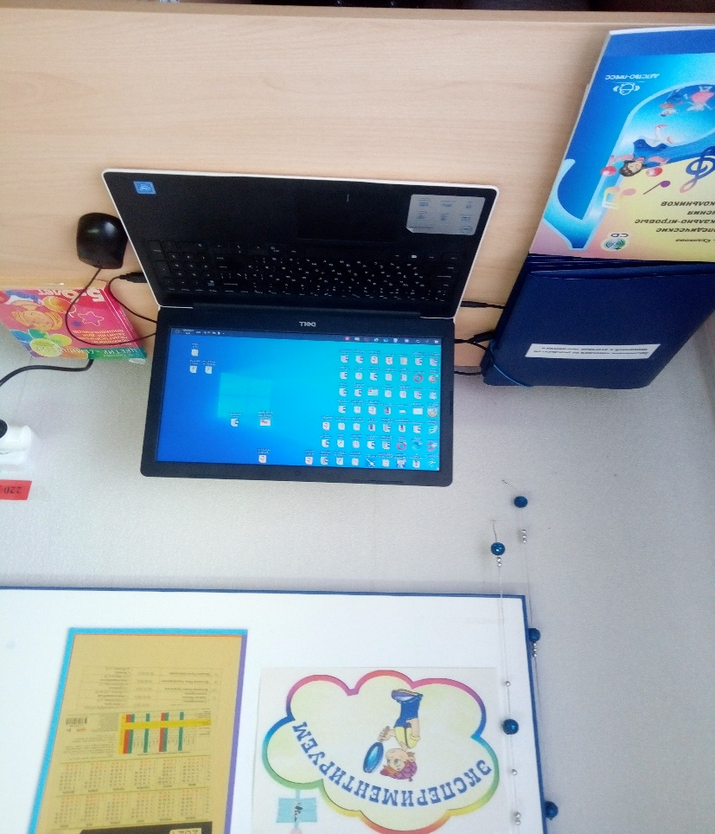
Рабочая зона педагога-психолога
Данная зона позволяет мне подготовиться к работе (занятиям, консультациям); хранить рабочую документацию, методическую литературу; обрабатывать данные обследований.

Slide 7
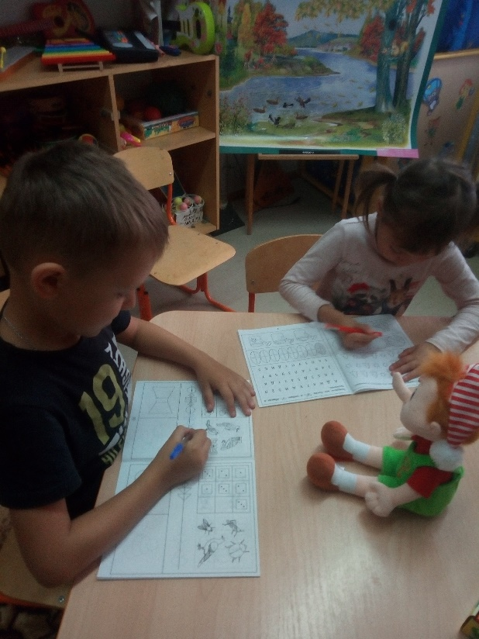
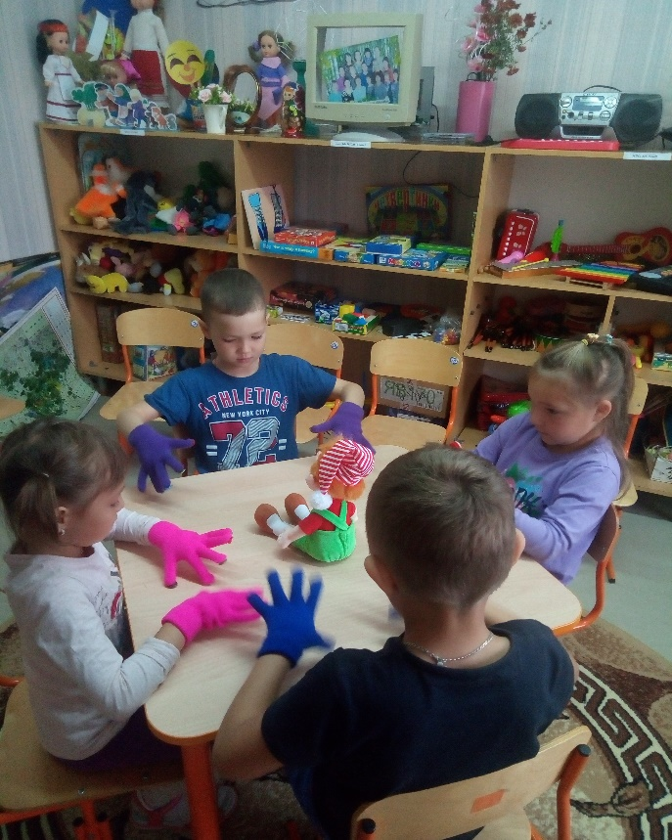
Зона коррекционно-развивающей работы
В этой зоне мы занимаемся с детьми индивидуально и подгруппами.
Развивающее занятие
Сенсорный столик

Slide 8
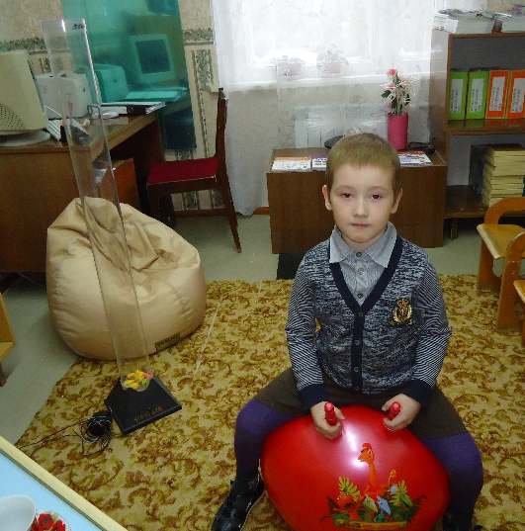
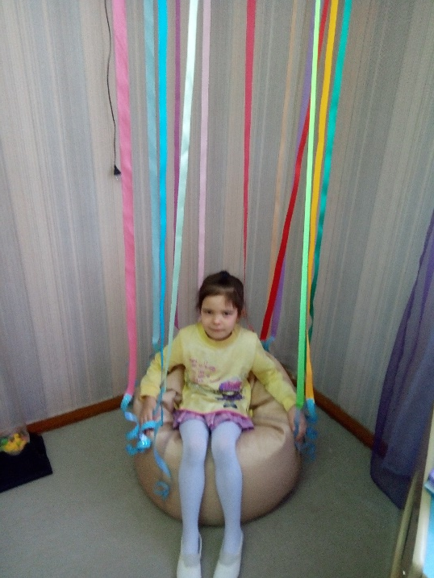
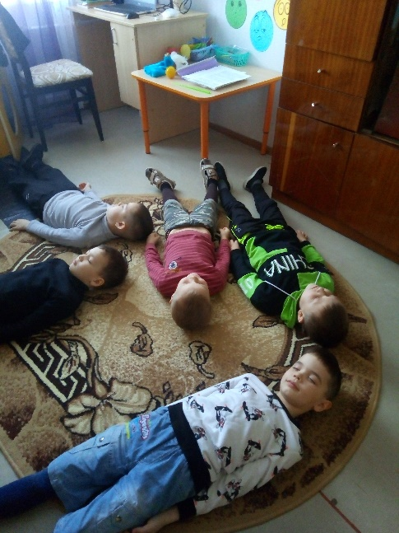
Зона релаксации
Эта зона является местом эмоциональной разгрузки. Способствует расслаблению и снятию усталости.
Уголок уединения
Детский зеркальный уголок
с интерактивной колонной

Slide 9
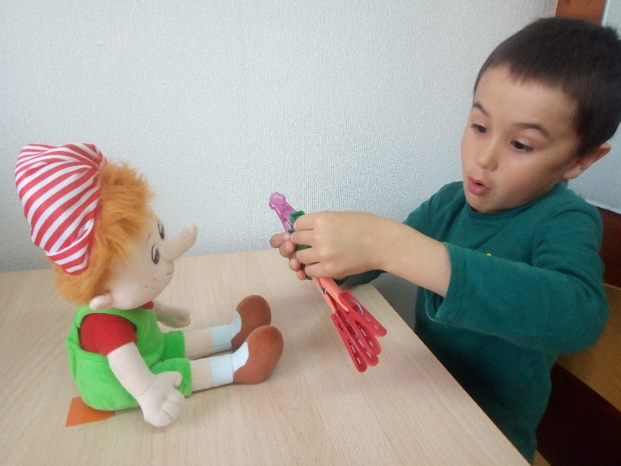
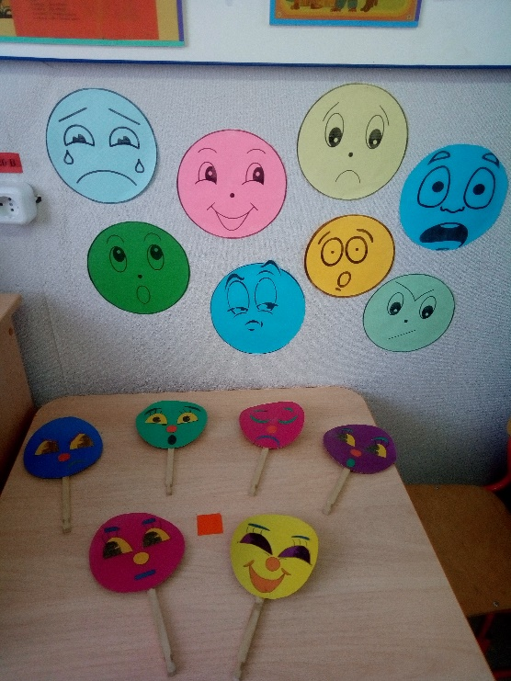
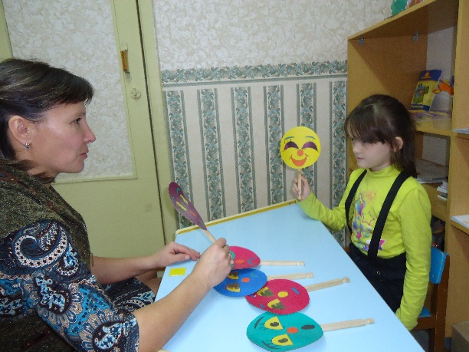
Уголок эмоций
Позволяет развивать эмоциональную сферу детей: понимать собственные эмоциональные состояния и состояния других людей.

Slide 10
Спасибо за внимание!

